Slide 1
L’analyse de contribution
Formation donnée à l’IBSA
05/03/2019
Maxime Petit Jean

Slide 2
Définition
Approche évaluative …
… axée sur la théorie de l’intervention …
… qui permet d’évaluer le degré auquel une intervention contribue de façon crédible aux résultats observés

Slide 3
Quand l’utiliser ?
Evaluation d’impact dans des contextes complexes
Impossibilité de mettre en œuvre une approche « attributive » (expérimentale ou contrefactuelle)

Slide 4
Apports particuliers
Outil systématique
Identification du « comment » et du « pourquoi » les résultats attendus se produisent (ou non)
Prise en compte d’éléments extérieurs à la théorie du changement
Explications alternatives (ou rivales)
Facteurs contributifs
Conditions

Slide 5
Six étapes
Définition du lien causal
Développement d’une théorie du changement
Collecte des données
Rédaction d’un récit de contribution
Mise en débat du récit de contribution et recherche de données complémentaires
Rédaction d’un récit final de contribution

Slide 6
Définition du lien causal (1)
Identification des principes de la relation de cause à effet entre :
l’intervention (le parcours d’intégration)
et le résultat (l’intégration des primo-arrivants)
Elaboration d’un modèle causal

Slide 7
Définition du lien causal (2)
Actions répondants aux besoins exprimés par les primo-arrivant(e)s (1)
Actions articulées de manière cohérente et lisible pour le public-cible afin de fluidifier le parcours (2)
Offre harmonisée sur l’ensemble du territoire (3)
Parcours d’intégration
(1) + (2) + (3) + … ?
Intégration des primo-arrivant(e)s

Slide 8
Définition du lien causal (3)
Quelques questions à se poser :
Problèmes visés ?
Déterminants visés et non-visés ?
Groupes vraisemblablement désavantagés ?
Différence d’impact entre groupes ?

Slide 9
Développement d’une théorie du changement (1)
Documentation du processus décisionnel (mise à l’agenda, propositions, adoption, mise en œuvre)
Identification des effets directs, indirects, souhaités, inattendus, positifs ou négatifs
Différentes boites : intrants, activités, extrants, impacts à court, moyen et long-terme
Modèle logique

Slide 10
Développement d’une théorie du changement (2)
Documentation des explications alternatives (= théorie du changement rivale)
Identification des facteurs contributifs (= facteur externe, suffisant mais pas nécessaire)
Identification des conditions (nécessaires mais pas suffisantes)
Notes:
Explications alternatives : chaine logique liée à l’intervention publique mais qui n’a pas été prise en compte dans la théorie du changement

Slide 11
Développement d’une théorie du changement (3)
Actions répondants aux besoins exprimés par les primo-arrivant(e)s (1)
Actions articulées de manière cohérente et lisible pour le public-cible afin de fluidifier le parcours (2)
Offre harmonisée sur l’ensemble du territoire (3)
Parcours d’intégration
(1) + (2) + (3) + … ?
Intégration des primo-arrivant(e)s
Conditions / Hypothèses / Risques ?
Mécanismes causaux ?
Explications alternatives / rivales ?
Notes:
Explications alternatives : chaine logique liée à l’intervention publique mais qui n’a pas été prise en compte dans la théorie du changement

Slide 12
Développement d’une théorie du changement (4)
Différents types de mécanismes (flèche) :
Contribution souhaitée (suffisante mais pas nécessaire)
Autre contribution : influence d’un facteur contextuel (suffisant mais pas nécessaire)
Condition à une contribution souhaitée : influence d’un facteur contextuel (nécessaire mais pas suffisant)
Condition souhaitée d’une autre contribution : condition créée par l’intervention pour bloquer ou débloquer l’influence d’un facteur contextuel (nécessaire mais pas sufifsant)
Feedback : contribution inversée

Slide 13
Développement d’une théorie du changement (5)
2014
2016
Notes:
Modèle logique linéaire avec changement législatif

Slide 14
Développement d’une théorie du changement (6)
Notion de faisceau causal
Volonté d’apprendre
Apprentissage du français par le primo-arrivant
Cours de FLE
Formation des professeurs
Alphabétisation
Notes:
Modèle logique linéaire avec changement législatif

Slide 15
Développement d’une théorie du changement (7)
Concrètement :
Revue de la littérature
Revue des évaluations sur le même objet ou sur le même public
Revue des débats parlementaires
Revue de presse
Entretiens avec les parties prenantes

Slide 16
Collecte des données (1)
Analyse systématique de chaque boite et de chaque flèche
➔ Compilation de l’ensemble des indices dans une base de données en indiquant notamment :
L’information
La source
Le lien / faisceau causal concerné
La confirmation ou l’infirmation de la théorie du changement
Le type de mécanisme causal
La force de cet indice

Slide 17
Collecte des données (2)
Triangulation si possible
Possibilité d’utiliser des études de cas intégrées
Tendance au biais de positivité (= volonté de valider la théorie du changement)

Slide 18
Rédaction du récit de contribution provisoire (1)
Elément central et innovant
Construction d’affirmations causales : Affirmation qu’un changement donné (ou son absence) est une des causes d’un autre changement (ou de son absence).
Notes:
- Nécessité de considérer d’autres facteurs pour les éliminer ou tenir compte de leur contribution.
- Possibilité de compiler les affirmations causales pour construire le récit de contribution.

Slide 19
Rédaction du récit de contribution provisoire (2)
Récit de contribution :
Le changement souhaité s’est produit ou non …
… en raison ou non des contributions souhaitées …
… et en conjonction avec quelques facteurs contextuels choisis …
… tous les mécanismes considérés ayant été expliqué et classé par ordre d’influence …
… et tous les mécanismes non choisis ayant été pris en compte

Slide 20
Recherche de données complémentaires (1)
Sources d’amélioration
Relecture par des experts externes
Discussion avec le commanditaire et les parties prenantes

Slide 21
Recherche de données complémentaires (2)
Scénarios suite à la mise en débat du récit provisoire
Aucun nouvel élément apporté
Nouveaux éléments qui permettent d’affiner la théorie du changement sans la modifier
Nouveaux éléments qui modifient fondamentalement la théorie du changement

Slide 22
Finalisation du récit de contribution
Nécessité de réflexion sur le format en vue de l’appropriation
Possibilité de rédiger un court rapport « user-friendly » et un rapport complet, incluant les bases de données des indices

Slide 23
Quelques lectures (1)
Mayne, J. (2012). "Contribution analysis: Coming of age?" Evaluation 18(3): 270-280.
Lemire, S. T., et al. (2012). "Making contribution analysis work: A practical framework for handling influencing factors and alternative explanations." Evaluation 18(3): 294-309.
Delahais, T. and J. Toulemonde (2012). "Applying contribution analysis: Lessons from five years of practice." Evaluation 18(3): 281-293.

Slide 24
Quelques lectures (2)
Biggs, J. S., et al. (2014). "A practical example of Contribution Analysis to a public health intervention." Evaluation 20(2): 214-229.
Buregeya, J. M., et al. (2017). "Comment évaluer les effets des évaluations d’impact sur la santé : le potentiel de l’analyse de contribution." Canadian Journal of Program Evaluation 32(1).
Patton, M. Q. (2012). "A utilization-focused approach to contribution analysis." Evaluation 18(3): 364-377.

Slide 25
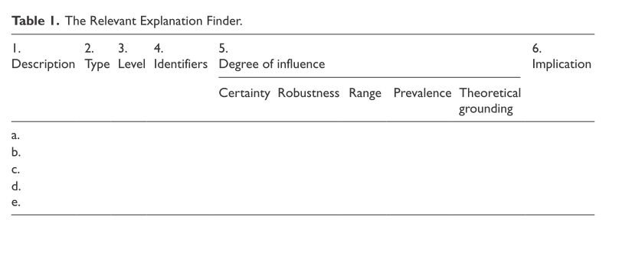
Un outil de systématisation pour identifier les facteurs d’influence et les explications alternatives : le REF (Relevant Explanation Finder)
Lemire et al. (2012)

